Slide 2
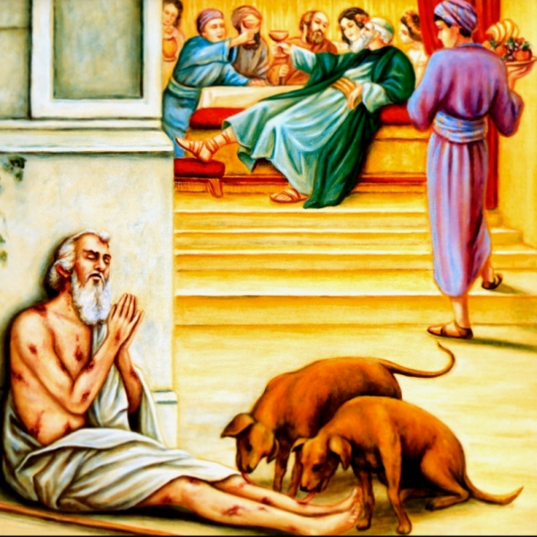
Domingo 26° Ciclo “C” TO
Lucas16, 19-31
HABÍA UN POBRE
LLAMADO LÁZARO
25 Setiembre 2022

Slide 3
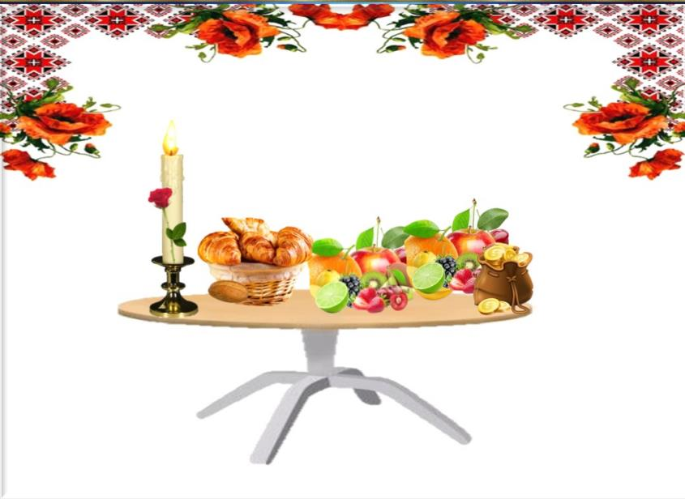
Ambientación: Una mesa con panes, frutas, monedas…;y al pie, una pequeña vela con una flor.
Cantos sugeridos: Cuando el pobre nada tiene

Slide 4
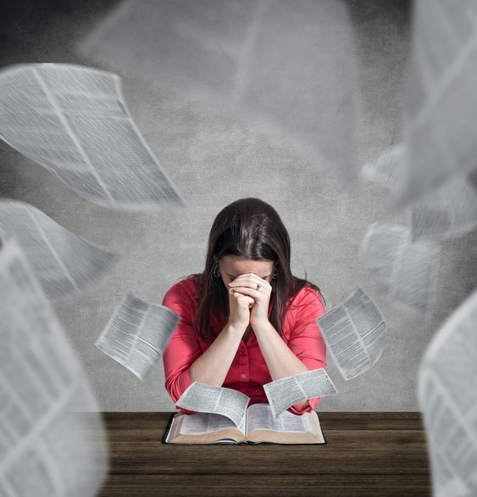
Ambientación:
Las lecturas de este domingo nos ponen en guardia frente a las riquezas, que endurecen el corazón del que las disfruta y le impiden compadecerse ante la necesidad de quienes les rodean. Que la Palabra abra los ojos de nuestro corazón a la vida de los que
sufren de manera que todos nuestros días sean expresión de la ternura de Dios con ellos.

Slide 5
Oración inicial
Señor Jesús, nos dejas una parábola
que nos recuerda cómo será nuestro encuentro definitivo contigo; y así nos haces tomar conciencia que cada uno recogerá lo que ha sembrado,
que será el momento del premio o del castigo,
y para ayudarnos a vivir en sintonía de amor contigo,
nos has dejado tu Palabra para vivir como quieres y esperas de nosotros, y así dar testimonio de ti, mostrando nuestra fe con nuestra vida
Ayúdanos Señor, a ser sensibles ante los que tenemos a nuestro lado y así busquemos dar testimonio de lo que creemos, amando y sirviendo como Tú. Que así sea.

Slide 6
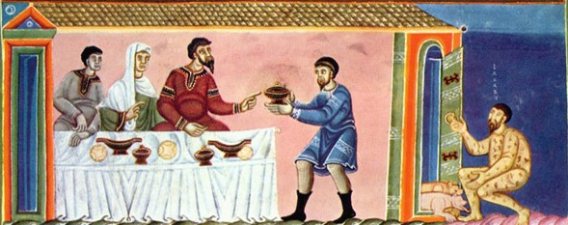
Motivación:
El rico es un personaje anónimo, mientras que el pobre tiene un nombre: Lázaro (“Dios ha ayudado”).
Este texto nos ilustra sobre el desenlace fatal de quien viviendo en el lujo se desentiende de la miseria de los demás. Escuchemos:

Slide 7
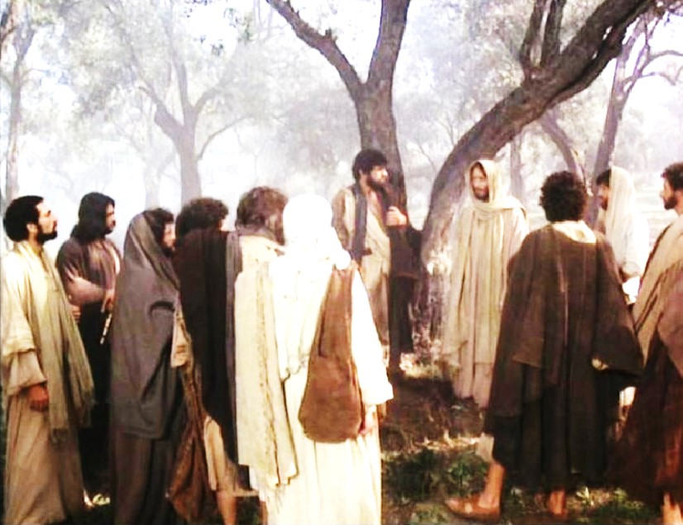
Lucas 16, 19-31
En aquel tiempo, dijo Jesús a los fariseos:

Slide 8
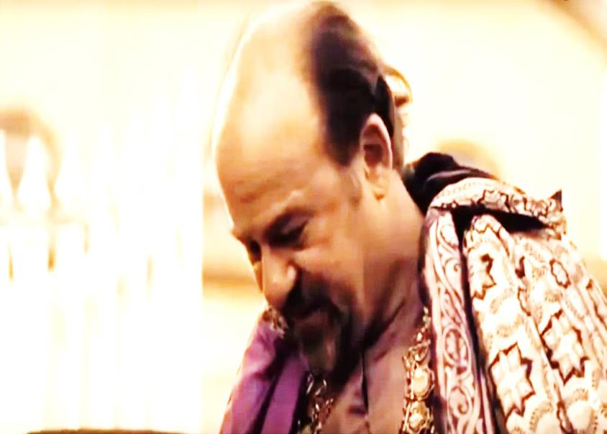
-Había un hombre rico que se vestía de púrpura y de lino y banqueteaba espléndidamente cada día.

Slide 9
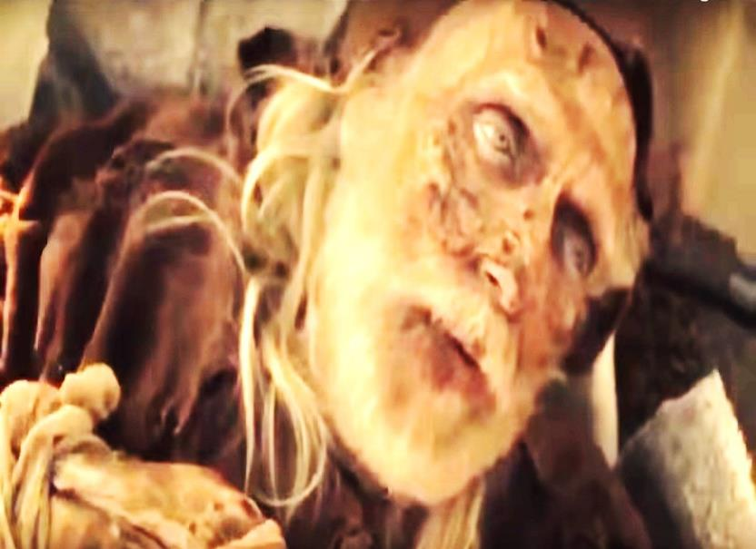
Y un mendigo, llamado Lázaro, estaba echado junto a la puerta, cubierto de llagas,

Slide 10
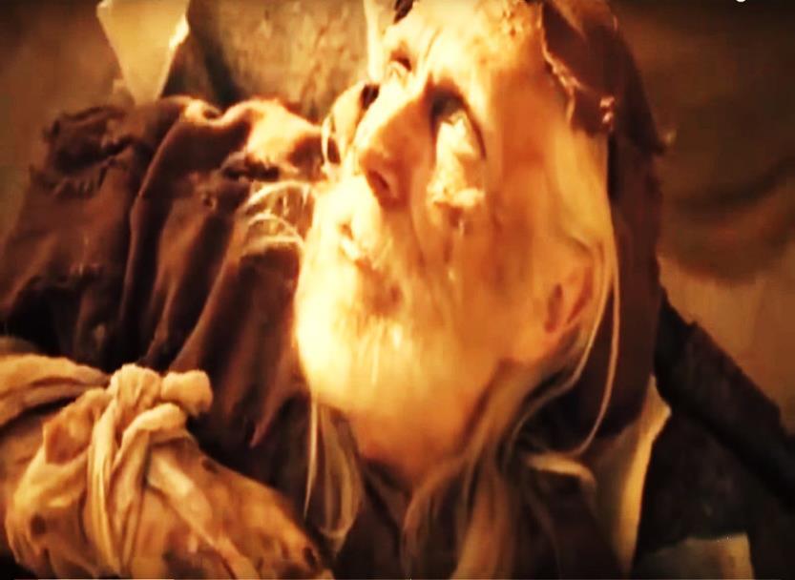
y con ganas de saciarse de lo que tiraban de la mesa del rico.

Slide 11
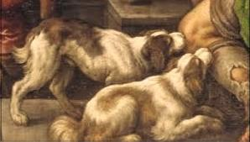
Y hasta los perros se le acercaban a lamerle las llagas.

Slide 12
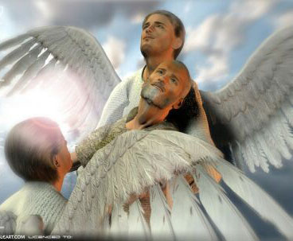
Sucedió que se murió el mendigo, y los ángeles lo llevaron al seno de Abraham.

Slide 13
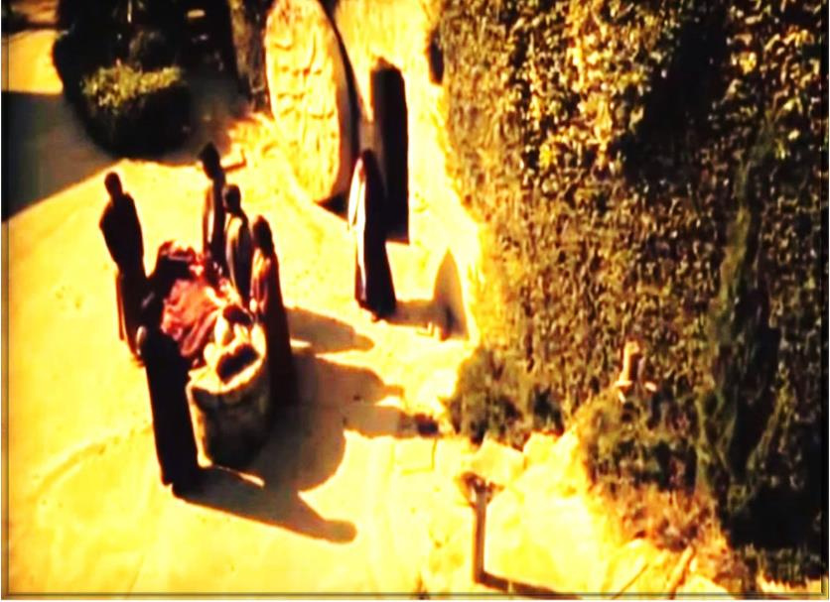
Se murió también el rico y lo enterraron.

Slide 14
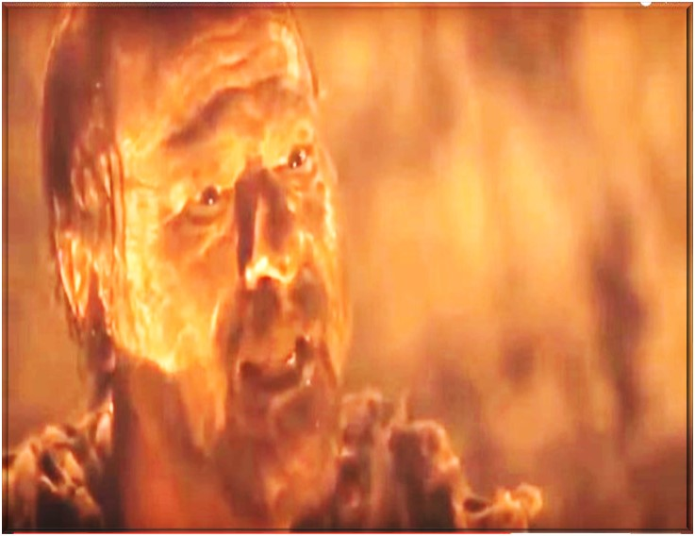
Y, estando en el infierno, en medio de los tormentos, levantando los ojos, vio desde lejos a Abraham , y a Lázaro junto a él, y grito:

Slide 15
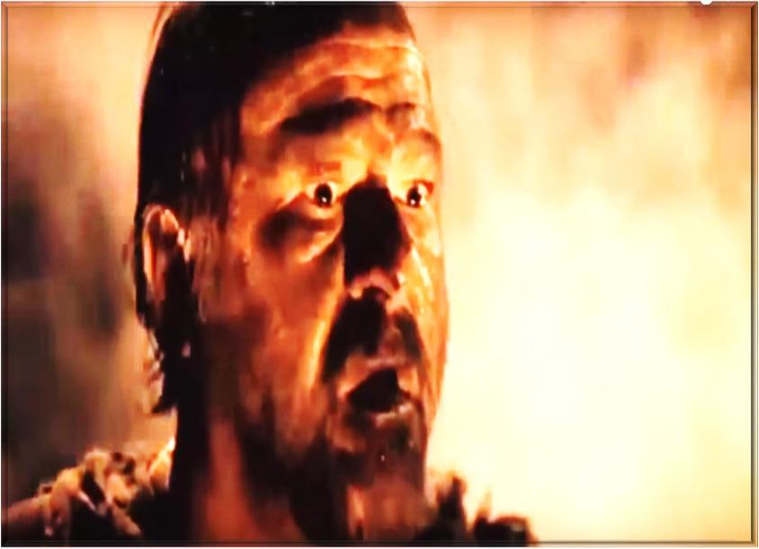
"Padre Abraham, ten piedad de mí y manda a Lázaro que moje en agua la punta del dedo y me refresque la lengua, porque me torturan estas llamas".

Slide 16
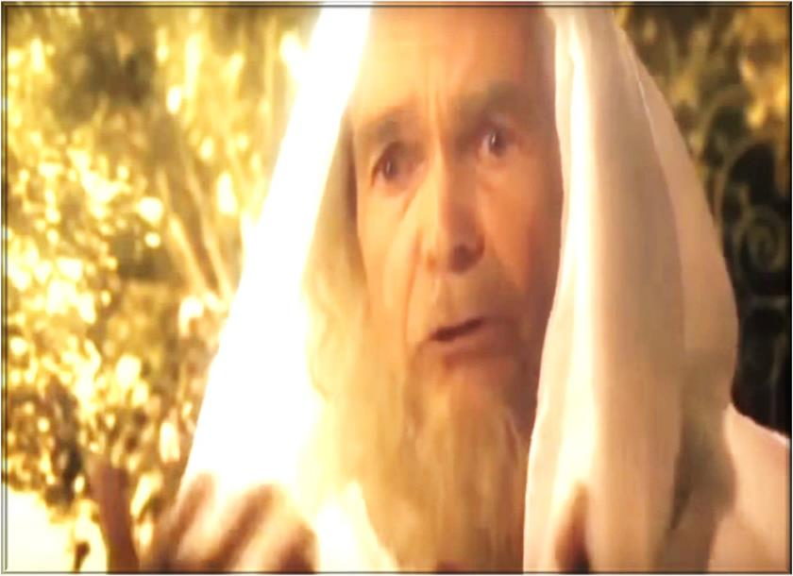
Pero Abrahán le contestó:
“Hijo, recuerda que recibiste tus bienes en vida, y Lázaro, a su vez, males:
por eso encuentra aquí consuelo, mientras que tú padeces.

Slide 17
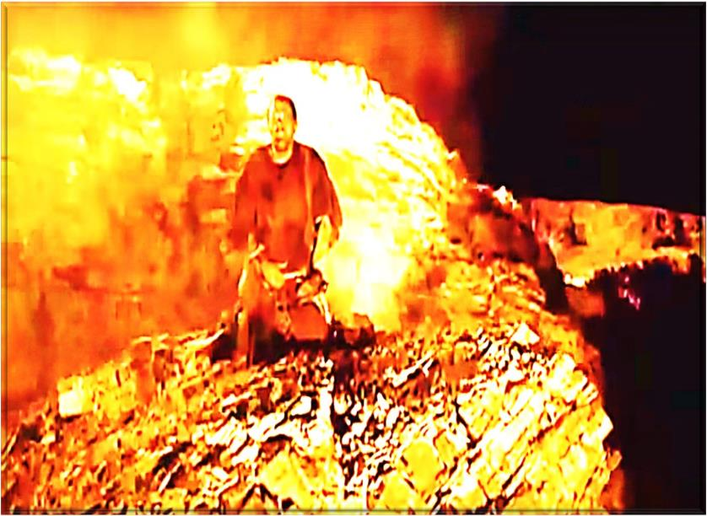
Y además, entre ustedes y nosotros se abre un abismo inmenso, para que no puedan cruzar, aunque quieran, desde aquí hacia ustedes, ni puedan pasar de ahí hasta nosotros”.

Slide 18
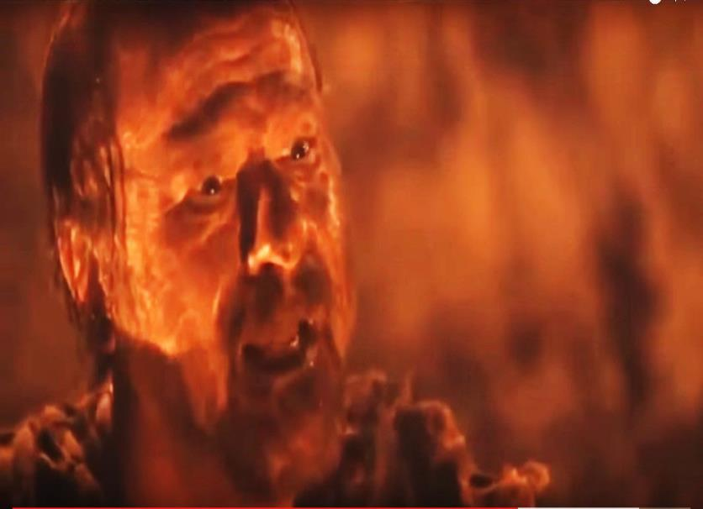
El rico insistió: “Te ruego, entonces, padre, que mandes a Lázaro a casa de mi padre, porque tengo cinco hermanos, para que, con su testimonio, evites que vengan también ellos a este lugar de tormento".

Slide 19
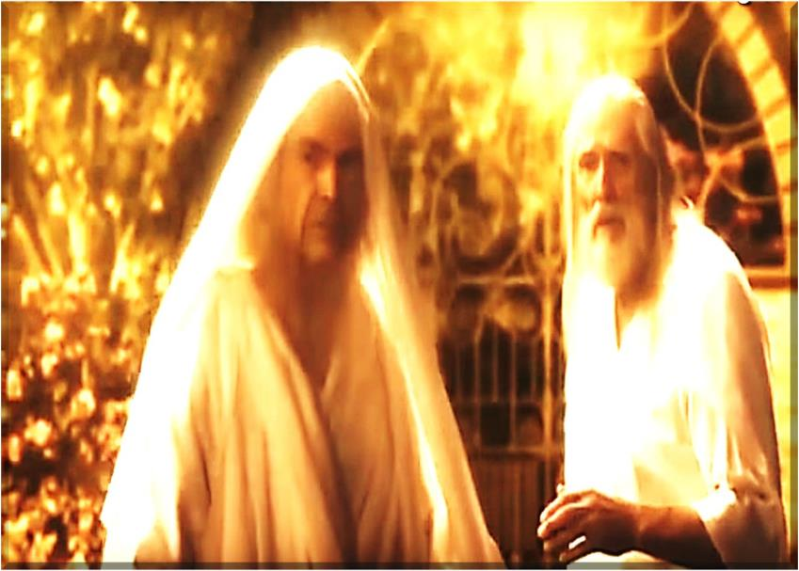
Abraham le dice: "Tienen a Moisés y a los profetas; que los escuchen".

Slide 20
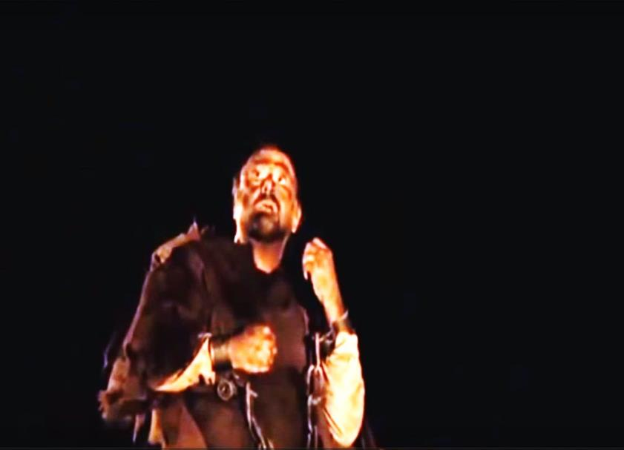
El rico contestó: "No, padre Abraham. Pero si alguno de entre los muertos va a verlos, se arrepentirán“.

Slide 21
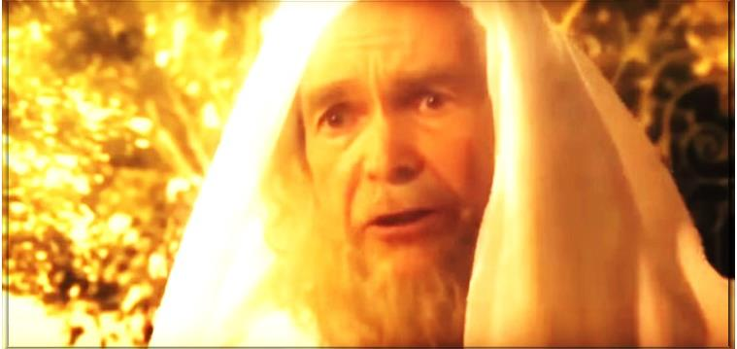
Abraham le dijo: "Si no escuchan a Moisés y a los profetas, no harán caso ni aunque resucite un muerto".

Slide 22
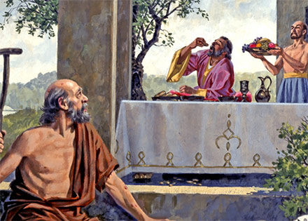
Preguntas para la lectura:
Compara la situación del pobre y del rico antes y después de la muerte
¿Cuál es la situación de los dos antes de la muerte?

Slide 23
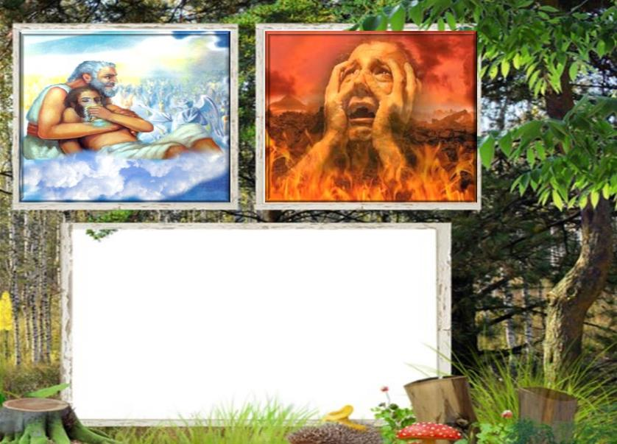
¿Qué cambia en la situación del pobre y del rico después de la muerte?

Slide 24
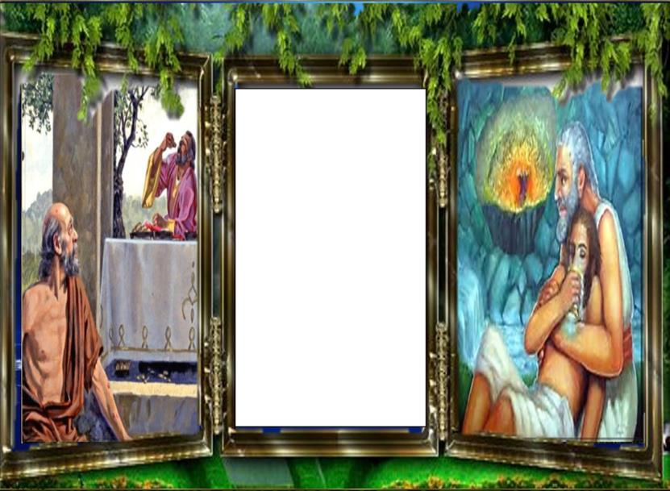
¿Qué separa al pobre y al rico antes de la muerte?

Slide 25
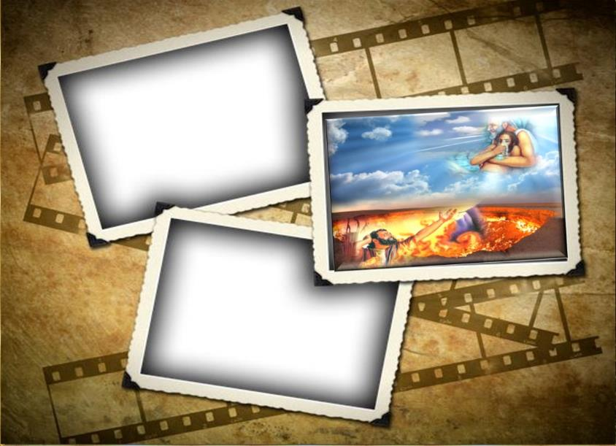
En la conversación entre el rico y el padre Abraham
¿qué pide el rico y qué le responde Abrahám?

Slide 26
Motivación:
También en nuestros días, la preocupación por el propio bienestar camina unida a la despreocupación por la vida de los demás. Meditemos la Palabra en actitud de conversión.

Slide 27
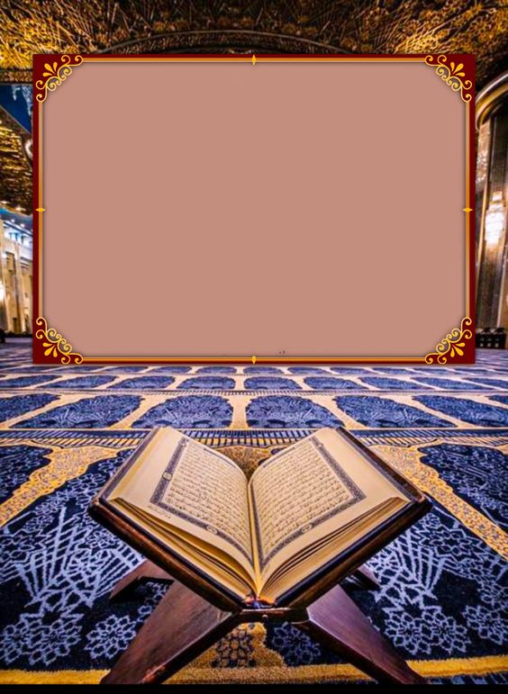
¿En qué sentido yo puedo ser un “hombre muy rico”? ¿Cuáles son mis riquezas hoy?

Slide 28
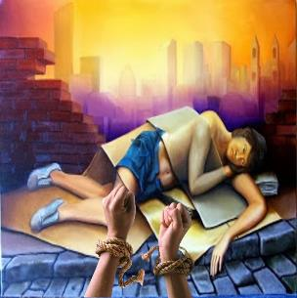
¿Puedo en algún sentido compararme con el “pobre Lázaro?
¿En qué sentido yo soy pobre hoy?

Slide 29
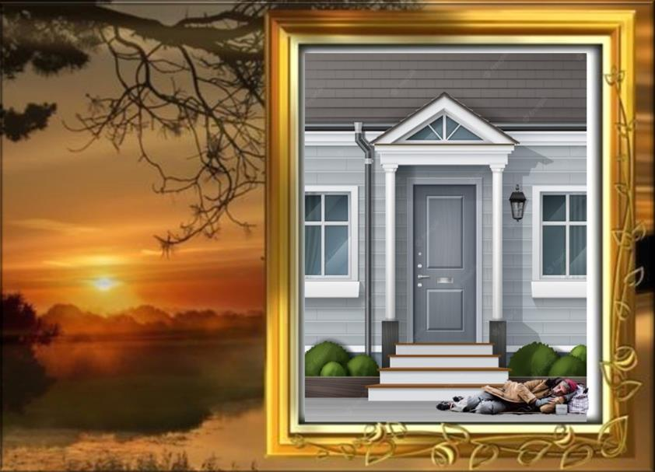
¿Soy capaz de ver que hay pobres “junto a la entrada de mi casa”?
¿Descubro al pobre en las “puertas” de mi vida?

Slide 30
Hacer una lista con los “pobres” con los cuáles tomo contacto en mi vida habitual.
¿Cómo me comporto con “esos” pobres que Dios pone en mi camino?

Slide 31
¿Me doy cuanta qué en cada gesto de entrega, servicio y solicitud por los pobres en esta vida me estoy jugando la plenitud de la vida eterna?

Slide 32
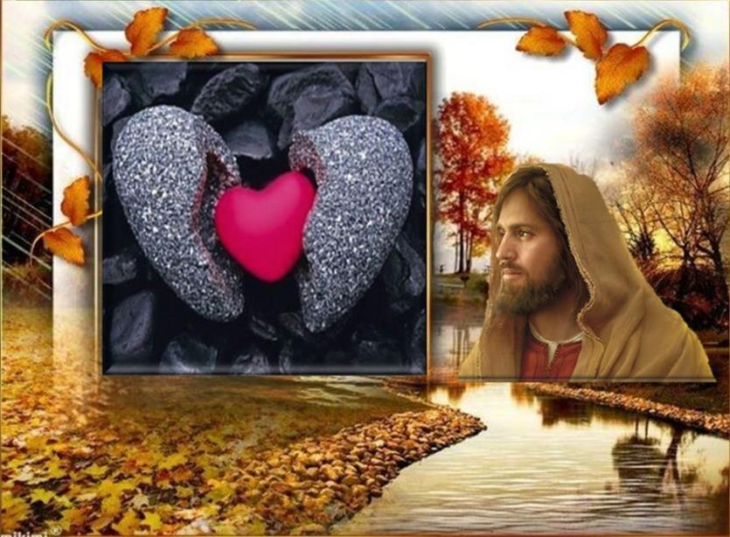
Oratio
¿Qué le digo al Señor motivado por su Palabra?
Motivación:
Llamados a la conversión, le pedimos al Señor que nos ayude a cambiar de actitudes, a transformar nuestro corazón, a veces endurecido, en un corazón sensible ante las necesidades de los demás.

Slide 33
Luego de un tiempo de oración personal, compartimos nuestra oración .

Slide 34
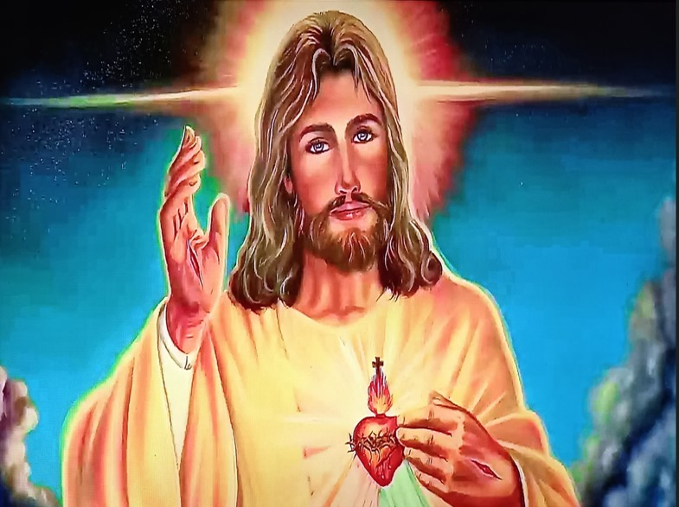
Salmo 145
Él mantiene su fidelidad perpetuamente, él hace justicia a los oprimidos, él da pan a los hambrientos. El Señor liberta a los cautivos.
Alaba, alma mía, a Señor.

Slide 35
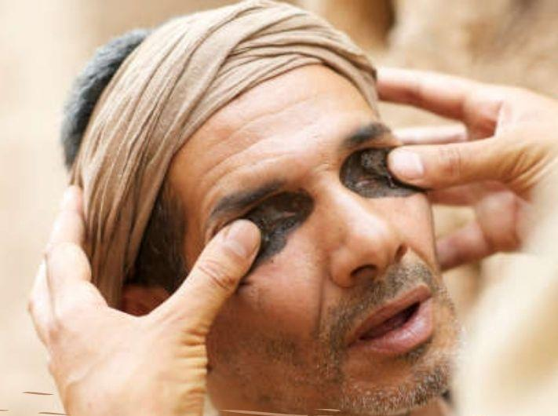
El Señor abre los ojos al ciego, endereza a los que ya se doblan, el Señor ama a los justos; el Señor guarda a los peregrinos.
Alaba, alma mía, al Señor.

Slide 36
Sustenta al huérfano y a la viuda y trastorna el camino de los malvados. El Señor reina eternamente, tu Dios, Sión, de edad en edad.
Alaba, alma mía, al Señor.

Slide 37
Motivación:
San Vicente nos dice: “Dios ama a los pobres, y por consiguiente ama a quienes aman a los pobres; pues, cuando se ama mucho a una persona, se siente también afecto a sus amigos y servidores.
Pues bien, esta pequeña compañía de la Misión procura dedicarse con afecto a servir a los pobres, que son los preferidos de Dios; por eso tenemos motivos para esperar que, por amor hacia ellos, también nos amará Dios a nosotros.

Slide 38
Así pues, hermanos míos, vayamos y ocupémonos con un amor nuevo en el servicio de los pobres, y busquemos incluso a los más pobres y abandonados; reconozcamos delante de Dios que son ellos nuestros señores y nuestros amos, y que somos indignos de rendirles nuestros pequeños servicios”. San Vicente de Paúl (XI, 273)
Practicar una de las Obras de Misericordia Corporales

Slide 39
Oración final
Que no me ciegue la riqueza
Que mi existencia no dependa de lo que aparentemente veo
Que no me cierre a tu presencia
Que no viva de espaldas a las necesidades de mis hermanos
Que guarde la actitud del asombro que produce la fe
Que cuide mi riqueza interior más que la exterior
Que no me resista a vivir como quien sabe que es un peregrino
Que no olvide de mirar al cielo todos los días.

Slide 40
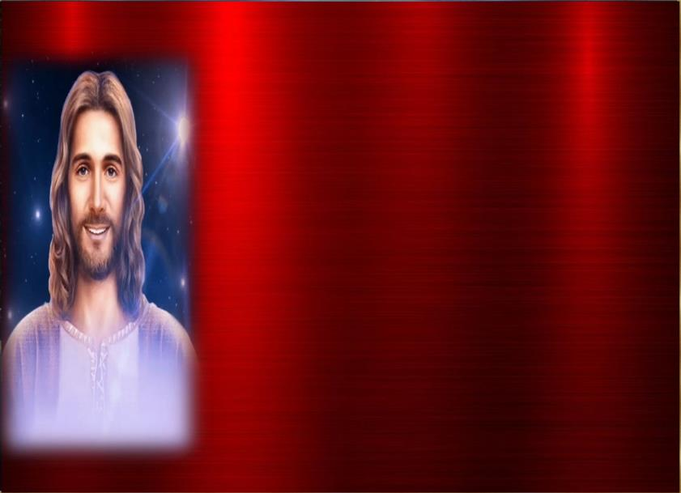
Que no me olvide de volver mis ojos a la tierra, todos los días.
NO SEA YO, EPULÓN, SEÑOR
Si estoy frío, calienta mi espíritu
Si vivo de espaldas a tu Palabra, vuélveme en la dirección adecuada
SI estoy pendiente de los mil tesoros, hazme descubrirte como el más valioso. NO SEA YO, EPULÓN, SEÑOR
Y cuando llegue el día de partir,
encuéntrame dispuesto
Y cuando llegue el momento de morir, hazme vivir en Ti. Amén.

Slide 41
27 de Setiembre Fiesta de San Vicente de Paúl
“Los Pobres son mi peso y mi dolor”
San Vicente de Paúl

Slide 42
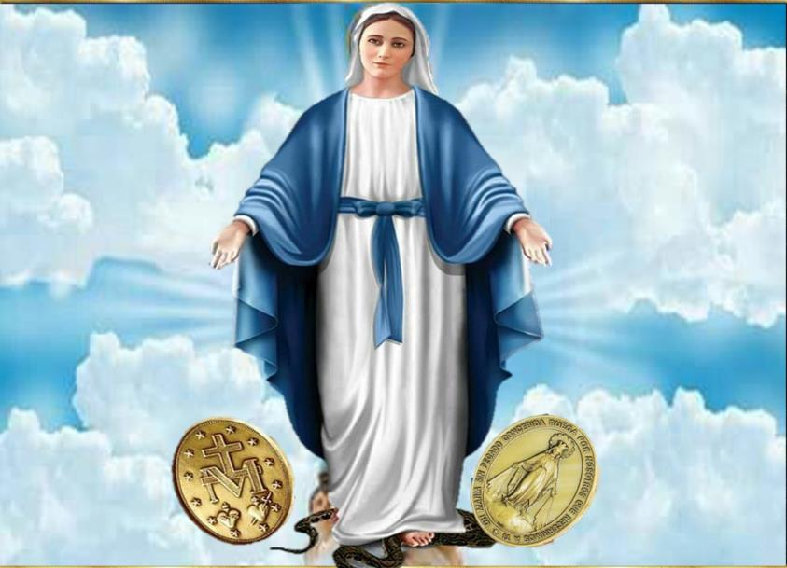
Texto de Lectio Divina: Padre César Chávez Alva (Chuno) C.ongregación de la Misión.
Power Point : Sor Pilar Caycho Vela - Hija de la Caridad de San Vicente de Paúl
www.hijasdelacaridadperu.org www.cm.peru.com.pe

